Slide 1
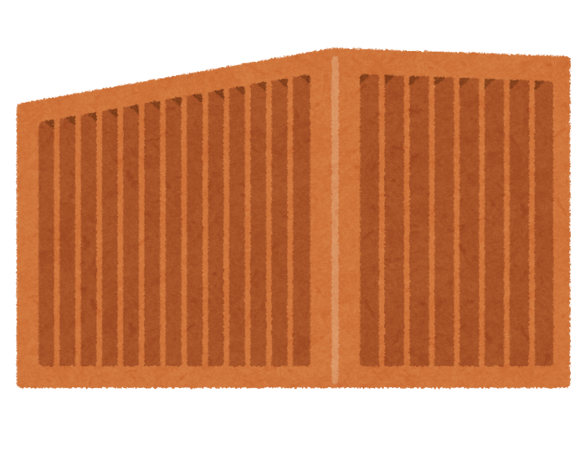


マウント
ホスト
コンテナ

Slide 2
マウント
ホスト
コンテナ
Docker Engine

